Slide 1
Istituto Santa Dorotea di Montecchio Emilia
IL NOSTRO CAMMINO D’AVVENTO

Slide 2
Ogni anno ci prepariamo al Natale tutti i giorni con impegni, propositi e piccoli sacrifici.
Quest’anno lo facciamo tutti insieme, perché sappiamo che il Signore ci vuole tutti accanto a sé e ci vuole stringere tutti in un unico abbraccio.
Ci vuole suoi amici e amici tra di noi.
Sentiamo proprio il bisogno di prepararci all’incontro con lui tutti per mano.

Slide 3
CI PREPARIAMO
AD ACCOGLIERE IL NOSTRO AMICO PIU’ GRANDE: GESU’

Slide 4
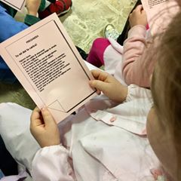
IL MODO MIGLIORE E’ FARLO TUTTI ASSIEME IN UN UNICO MOMENTO DI PREGHIERA

Slide 5
COME ATLETI SIAMO SULLA LINEA DI PARTENZA, PRONTI A SCHIZZARE AL SEGNALE PER ARRIVARE PRIMI AD INCONTRARE IL SIGNORE.

Slide 6
PER GIOVANNI BATTISTA IL SIGNORE ERA IL TESORO PIU’GRANDE DEL SUO CUORE, CIO’ PER CUI VALE LA PENA LASCIARE TUTTO.

Slide 7
IL SIGNORE SA CHE CORRENDO LA NOSTRA MARATONA VERSO DI LUI CI POSSONO ESSERE DEI MOMENTI DI FATICA. LUI STESSO CORRE CON NOI E CI SOSTIENE

Slide 8
CORAGGIO, NATALE E’ ALLE PORTE. SI TRATTA DI ESSERE FEDELI FINO IN FONDO. IL NOSTRO CUORE COMINCI A RIEMPIRSI DI GIOIA SIAMO PRONTI AD ACCOGLIERE IL SIGNORE COME HA SAPUTO FARE MARIA.

Slide 9
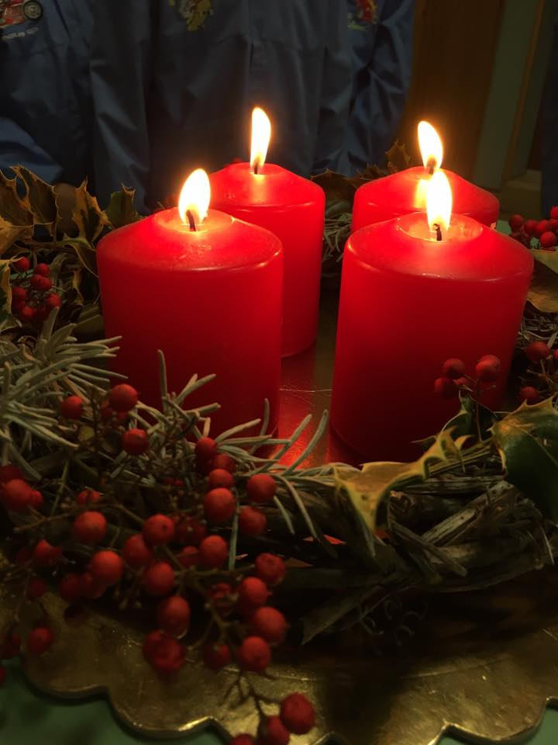
OGGI E’ NATO IL SALVATORE

